Slide 1



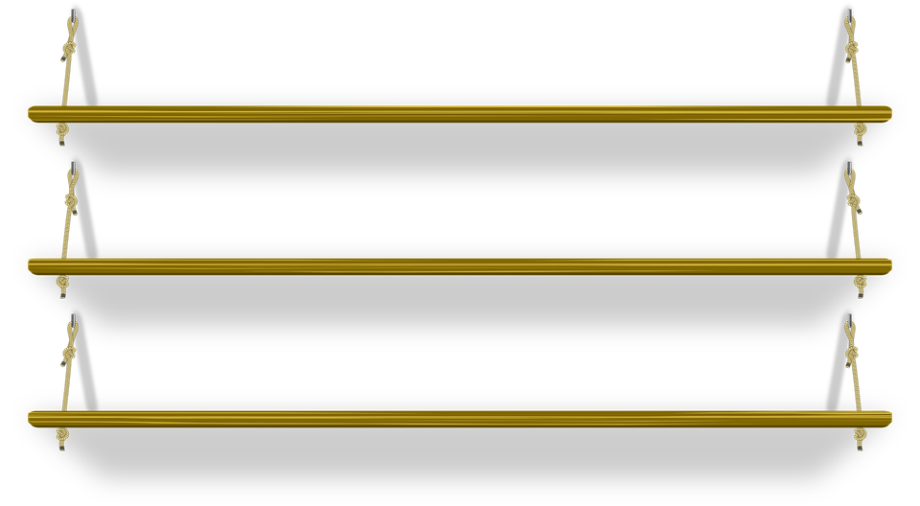





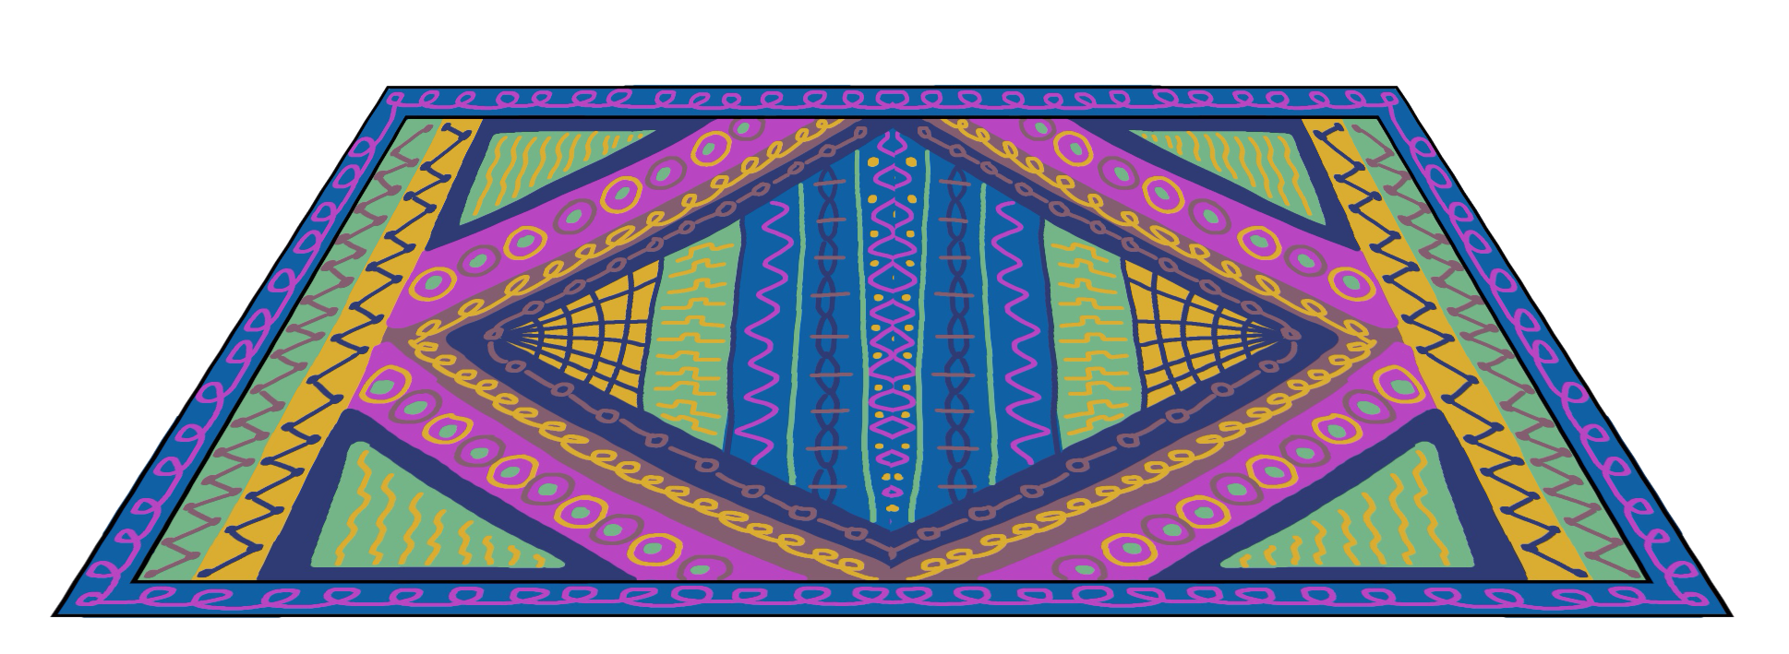
موضوع الدرس: مقارنة الكسور الاعتيادية والأعداد الكسرية
أهداف الدرس
المفردات
تمهيد
نشاط تفاعلي
تدريبات
أمثلة
سجل الحضور
صفحة 216

Slide 2
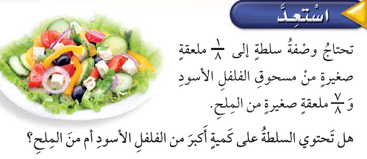
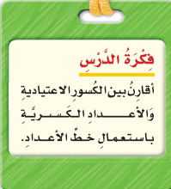
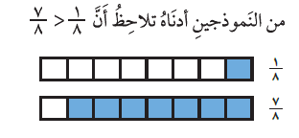

صفحة 217

Slide 3
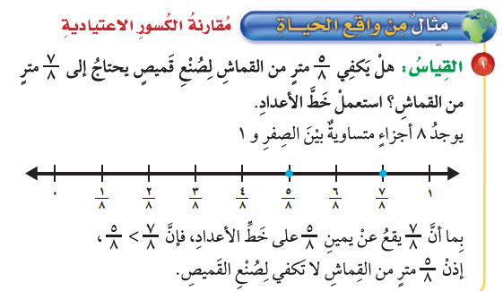
صفحة 218

Slide 4
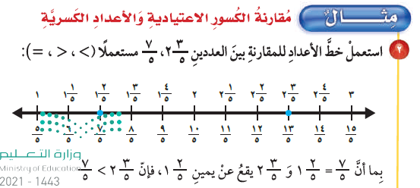
صفحة 219

Slide 5
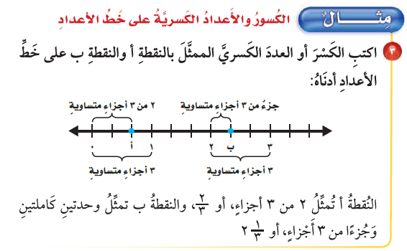
صفحة 220

Slide 6
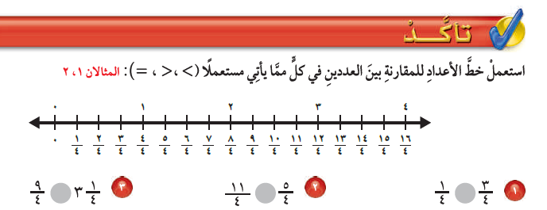
صفحة 221

Slide 7
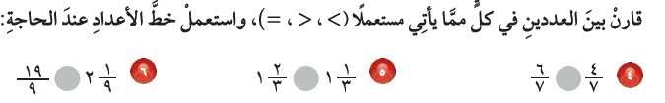
صفحة 222

Slide 8
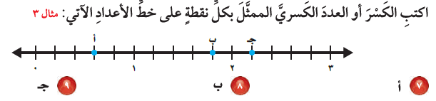
صفحة 223

Slide 9
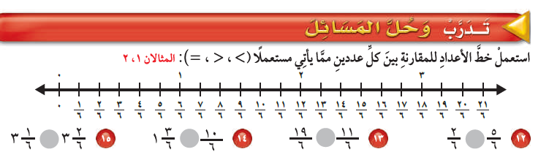
صفحة 224

Slide 10


صفحة 225

Slide 11
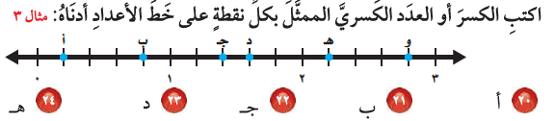
صفحة 226

Slide 12

صفحة 227

Slide 13
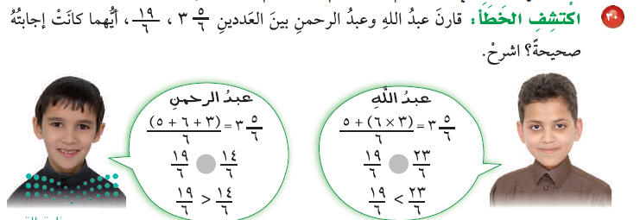
صفحة 228

